Slide 1
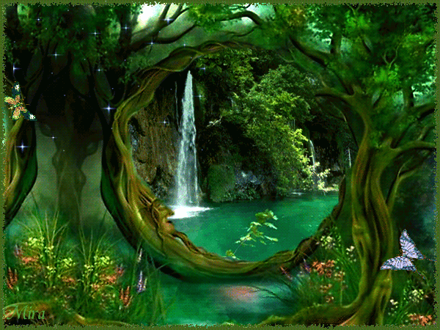
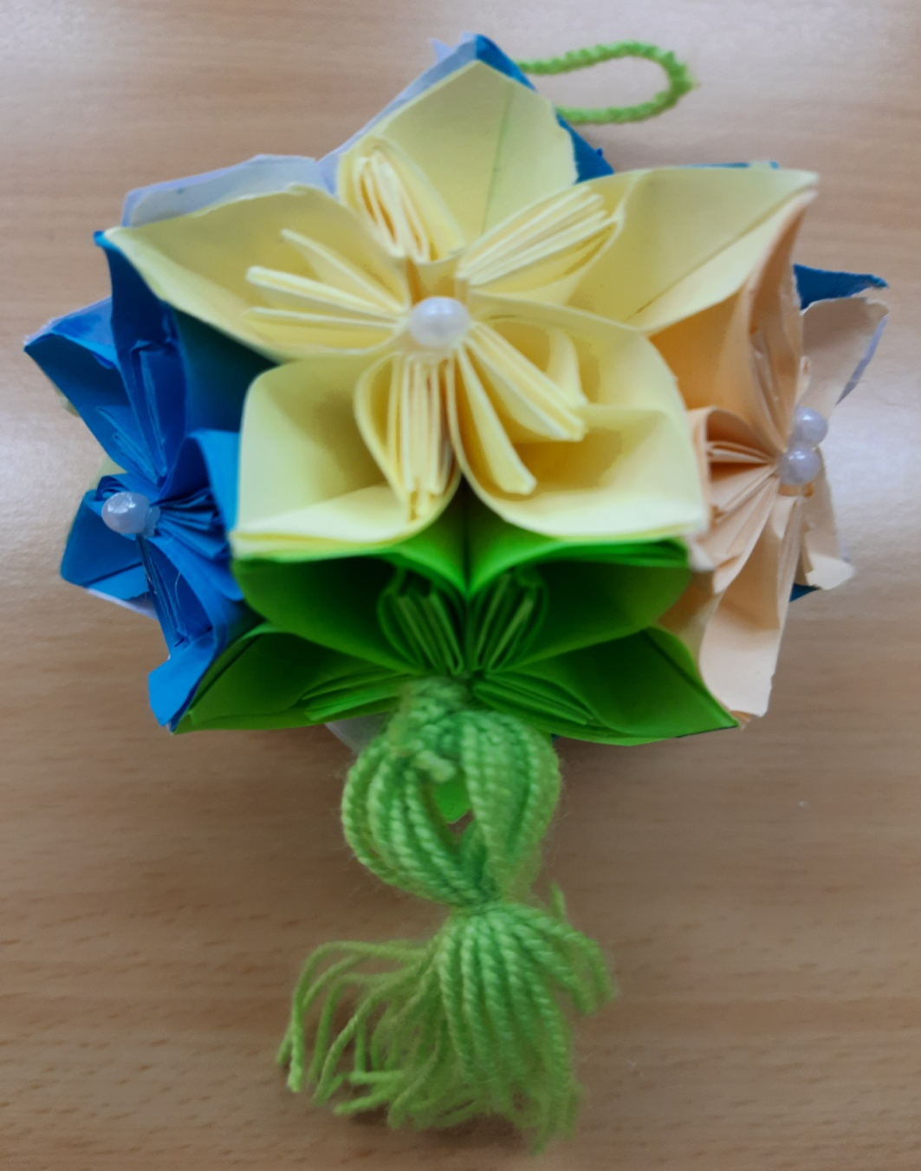

Slide 2
Кусудама (яп. 薬玉, букв. «лекарственный шар») — бумажная модель, которая обычно формируется сшиванием вместе концов множества одинаковых пирамидальных модулей (обычно это стилизованные цветы, сложенные из квадратного листа бумаги). Готовое изделие получается шарообразной формы. Цветы — роскошный дар природы, Душа завяла бы без них. Нас радует надменный пурпур розы, Нас радует неяркий цвет иных, Иных, что не взывая властно, Не потрясая внешней красотой, Полны очарованья и отрадно Нас покоряют простотой.

Slide 3
1. Подготовьте листы бумаги размером 10х10 см. 2. Сложите квадратный лист по диагонали. 3. Загните края треугольника вверх, чтобы получился ромб, далее отогните края, как показано на анимации. 4. Нанесите клей на боковые части заготовки, затем склейте их сформировав лепесток. 5. Сделайте 5 лепестков таким же образом и склейте цветок. 6. Сделайте всего 12 таких цветов. 7. Приступите к сборке шара: возьмите цветок, нанесите клей на средний сгиб любого лепестка и приклейте второй цветок. 8. Нанесите клей на лепесток 1-го и 2-го цветка, которые расположены рядом. Закрепите 3- й цветок. 9. Приклейте 4-й и 5-й цветок таким же способом . 10. Нанесите клей на лепестки поочерёдно с другими цветами, которые расположены рядом и приклейте 6-й цветок. 11. Дождитесь высыхания.
Мастер-класс

Slide 4
Мастер-класс

Slide 5
Красота - это всё, что радует и очаровывает наш взгляд и нашу душу!
Цветок! Цветы удивительное создание природы, их красота особая!
Цветок! - Это красивый, созданной живой природой растений в ходе эволюции, объект, имеющий свои особые естественные природные функции, которые связаны с новой мощной силой обновления живой природы!
Цветы! Душа цветов! Поэзия цветов! Поэзия цветочного мира! О красоте цветов лучше всего говорят стихи, наверное, потому что стихи для человека то же имеют особую красоту, и эта красота понятна душе каждого человека!

Slide 6
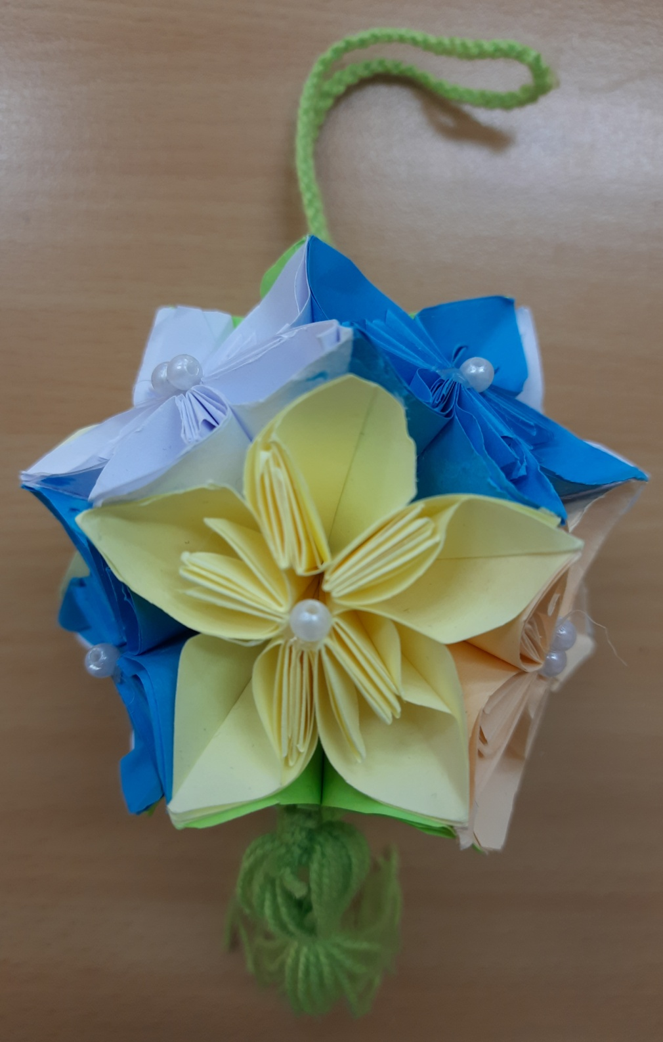

Slide 7
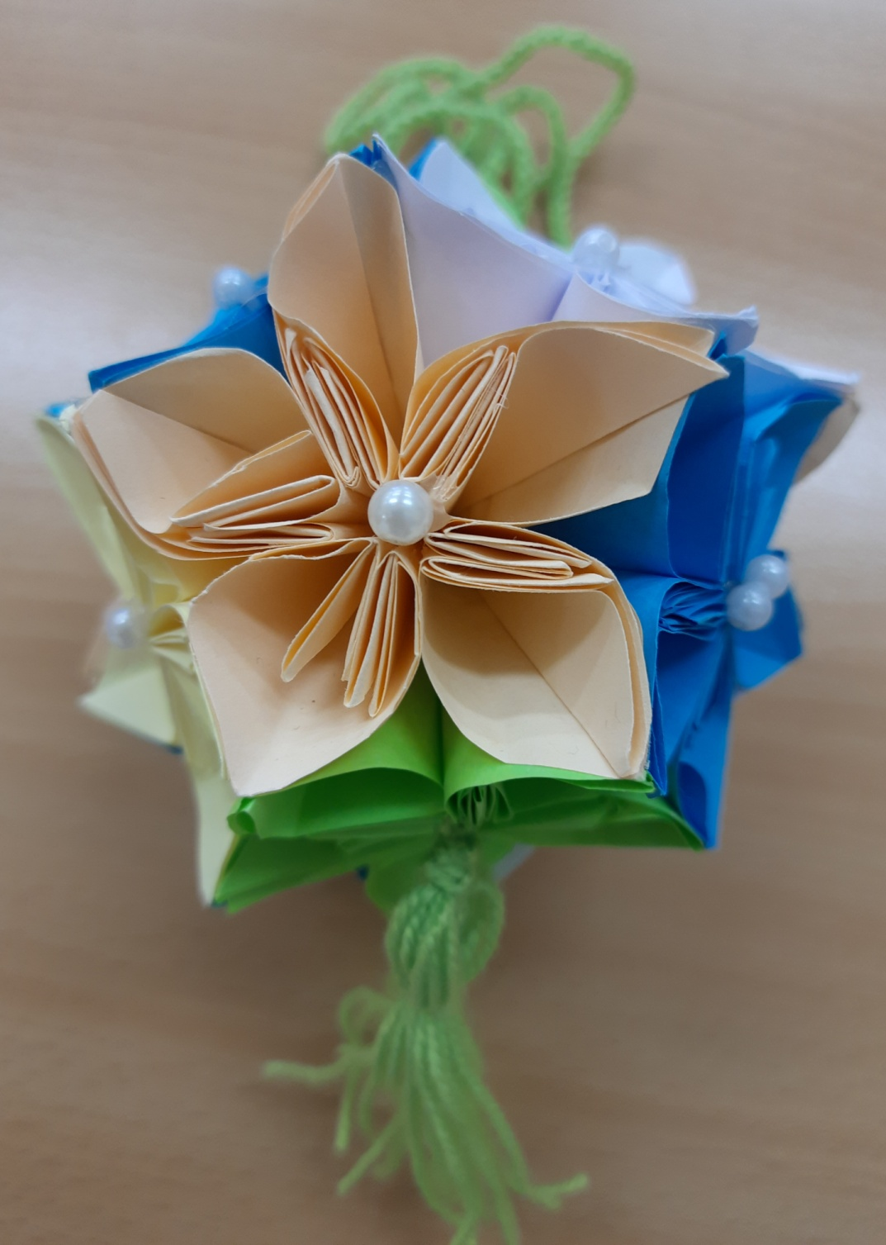

Slide 8
